Slide 1
Estructura de la materia
Unidad 1
Física y Química
1 Bachillerato

Slide 2
Evolución de los modelos atómicos
Thomson
Descubrimiento del electrón. Modelo de "budín de pasas" (esfera positiva con electrones incrustados).
Chadwick
Descubrimiento del neutrón, completando la estructura del núcleo.
Los modelos atómicos
1808
1897
1911
1932
Dalton
Átomo como esfera maciza, indivisible e inalterable.
Rutherford
El átomo es mayoritariamente hueco. Núcleo central pequeño y positivo; electrones giran alrededor.

Slide 3

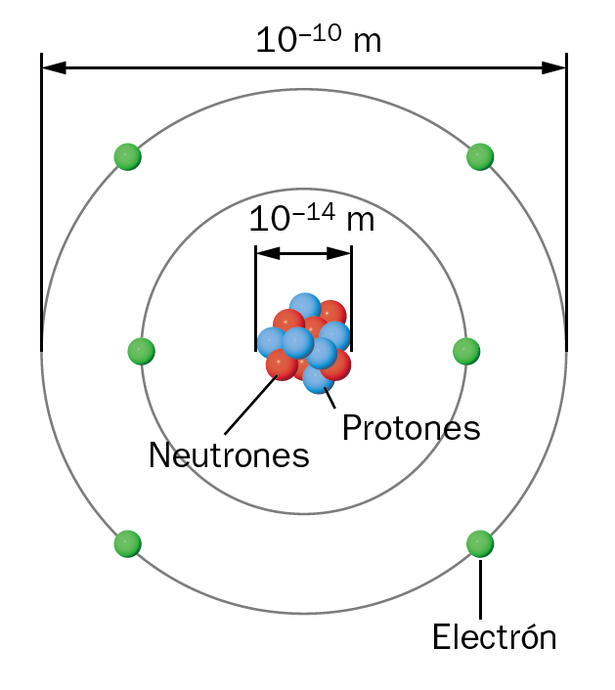
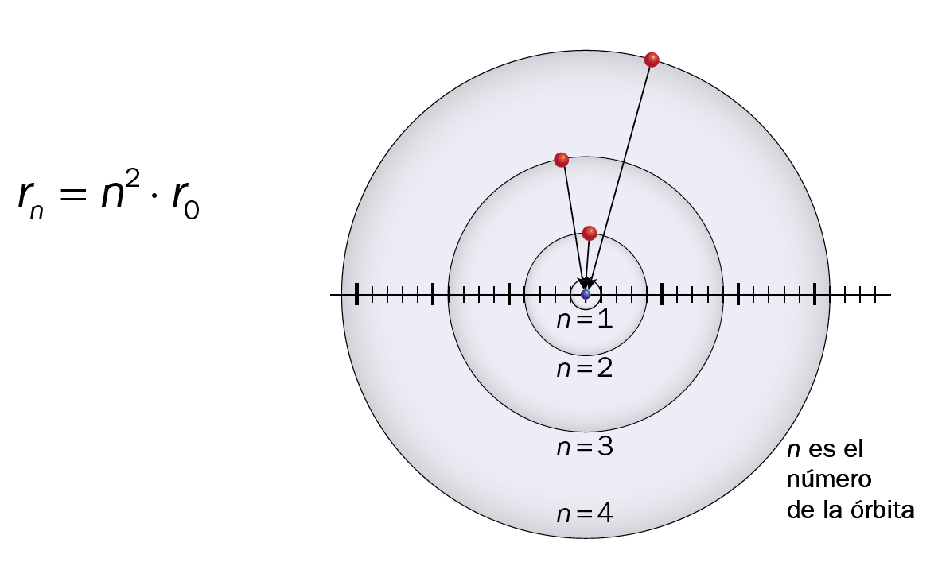
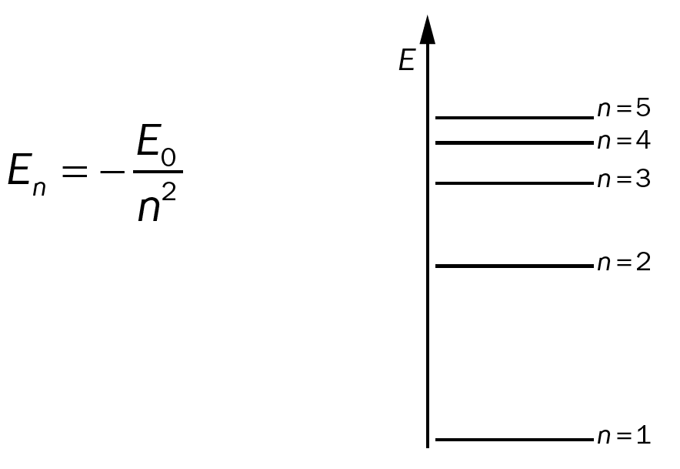
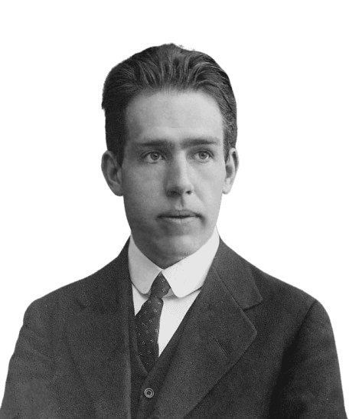
Órbitas estacionarias
Los electrones giran en órbitas fijas sin emitir energía.
Modelo de Bohr incluyendo protones y neutrones, descubiertos posteriormente.
Modelo atómico de Bohr (1913)
Cuantización
La energía y el radio de las órbitas están cuantizados (solo valores permitidos).
Saltos electrónicos
El paso de un nivel a otro implica absorber o emitir un fotón de energía.
Radio de una órbita
Energía de una órbita

Slide 4
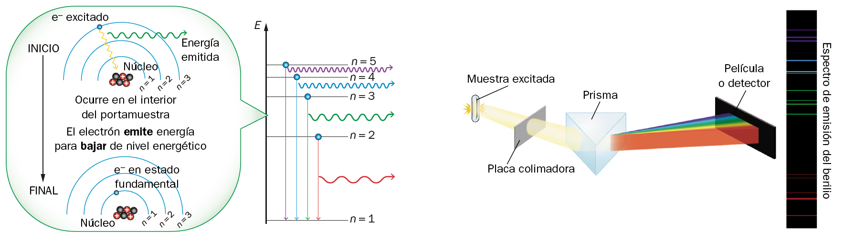
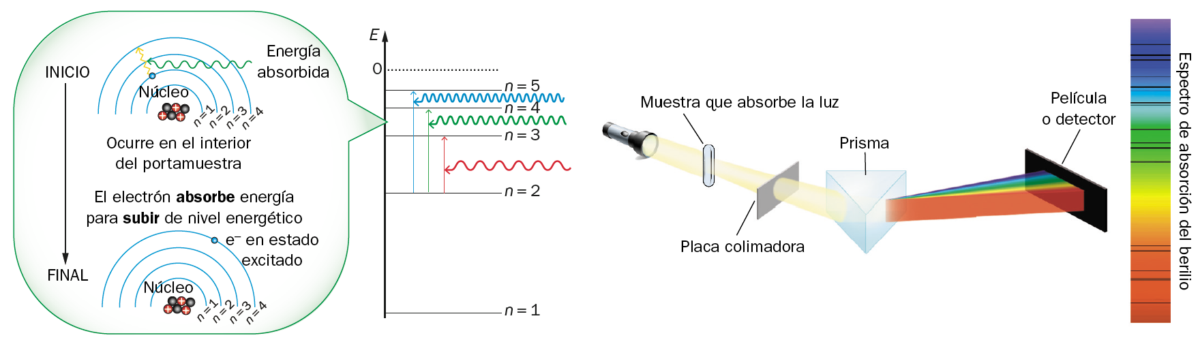
Espectro de emisión
Líneas de color sobre fondo negro. El electrón baja a un nivel de menor energía.
Espectros atómicos
Son la “huella dactilar” de los elementos, causados por transiciones electrónicas.
Espectro de absorción
Líneas negras sobre el arcoíris. El electrón absorbe energía para subir de nivel.

Slide 5
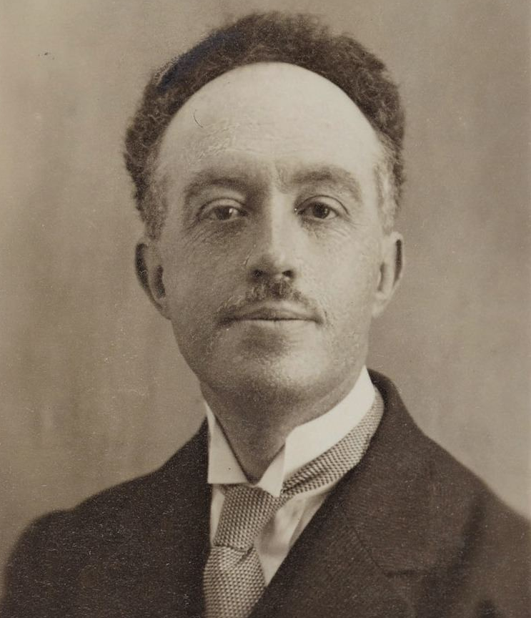
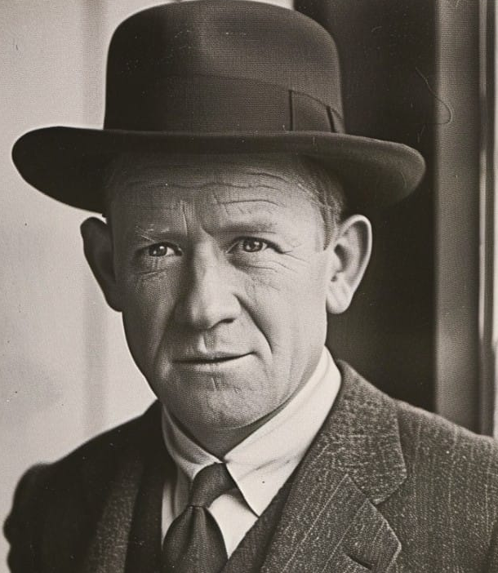
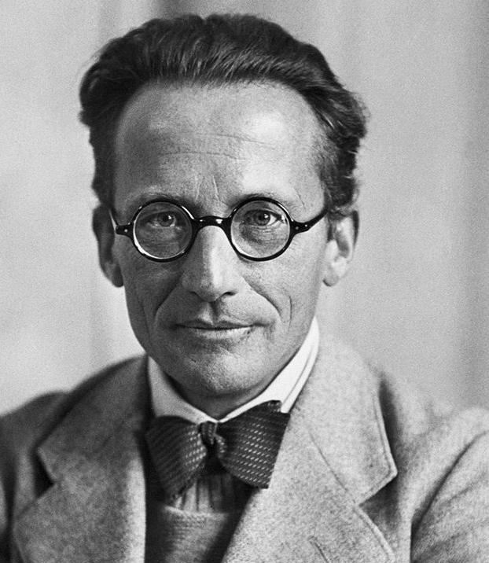
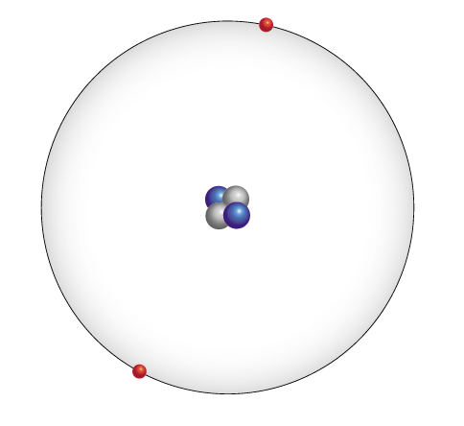
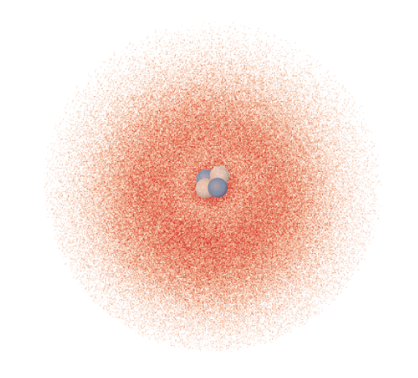
Dualidad
[De Broglie]
Incertidumbre
[Heisenberg]
Probabilidad
[Schrödinger]
El modelo cuántico actual
Supera las limitaciones de Bohr aplicando tres pilares.
La materia se comporta como partícula y como onda.
Imposible conocer posición y velocidad simultáneamente.
Define regiones de alta probabilidad de encontrar al electrón.
Órbita (Bohr)
Trayectoria definida.
Orbital (Cuántico)
Zona de probabilidad.

Slide 6


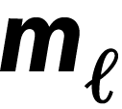
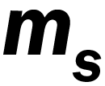
Número Cuántico | Símbolo | Define | Valores
Principal |  | Nivel de energía y tamaño | 1, 2, 3...
Secundario |  | Forma del orbital (subnivel) | 0 hasta (n-1)
Magnético |  | Orientación en el espacio | -l, 0, +l
Espín |  | Propiedad intrínseca ("giro") | +1/2, -1/2
Números cuánticos
Definen el estado del electrón en el orbital.

Slide 7
Tipos de orbitales atómicos
La forma depende del número cuántico secundario (l).
Orbital s (l = 0)
Esférico
Orbital p (l = 1)
Bilobulado (orientaciones x, y, z)
Orbital d (l = 2)
Formas complejas (5 orientaciones)
Orbital f (l = 3)
Máxima complejidad (7 orientaciones)

Slide 8
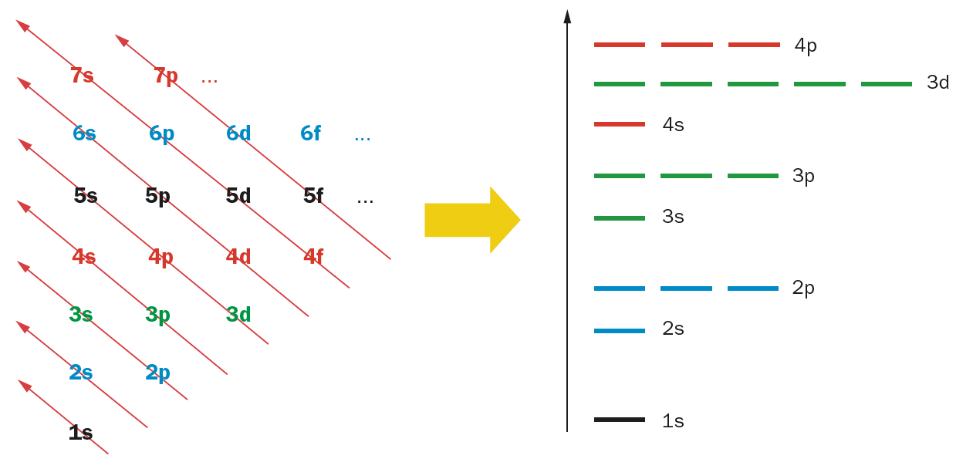
Principio de Aufbau
Exclusión de Pauli
Regla de Hund
Llenado por orden energético según la regla n + l.
Máximo 2 electrones por orbital con espines opuestos.
En orbitales degenerados (p, d, f), los electrones se colocan lo más desapareados posible.
Configuración electrónica
Distribución de electrones en los orbitales de menor a mayor energía.
Diagrama de Moeller
Diagrama de energía

Slide 9
Ordenado por número atómico (Z) creciente (Experimento de Moseley).
Periodos (7)
Filas horizontales
Indican el nivel energético n más alto
El sistema periódico moderno
Columnas
Elementos con propiedades similares por igual configuración de valencia
Grupos (18)
Bloques
s, p, d y f según el último orbital ocupado

Slide 10
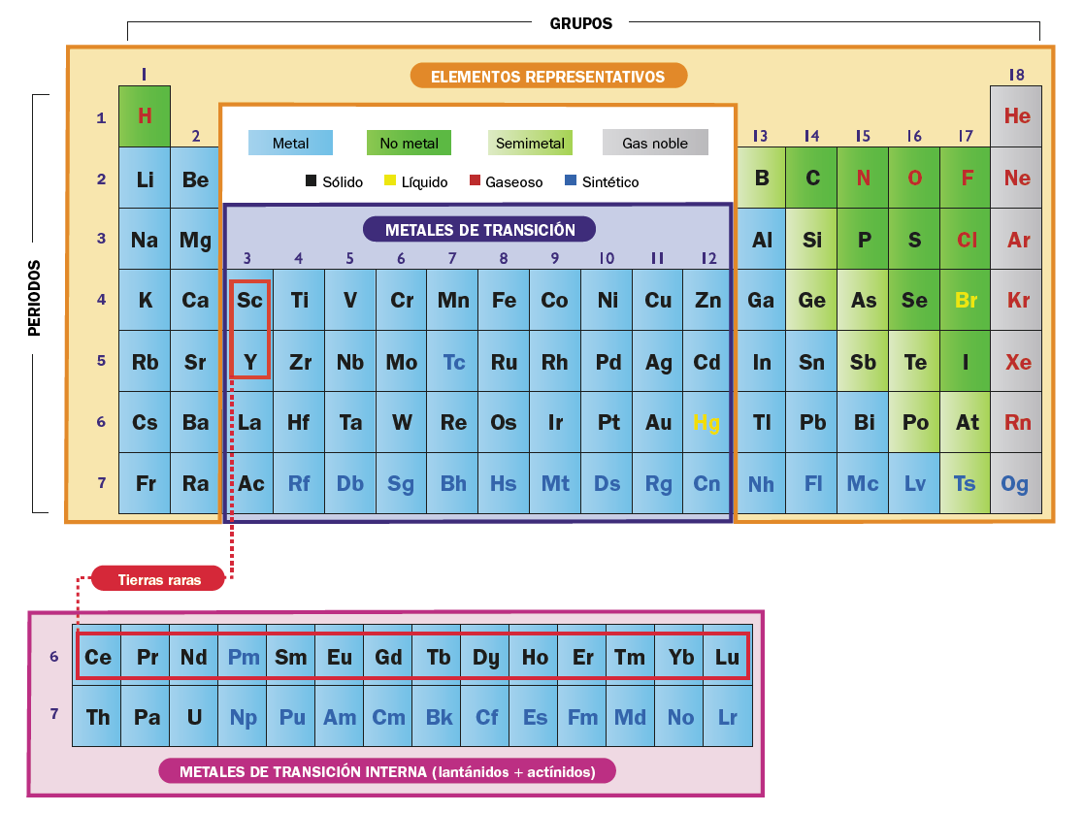
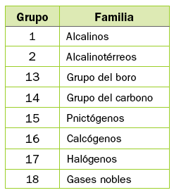
El sistema periódico moderno

Slide 11
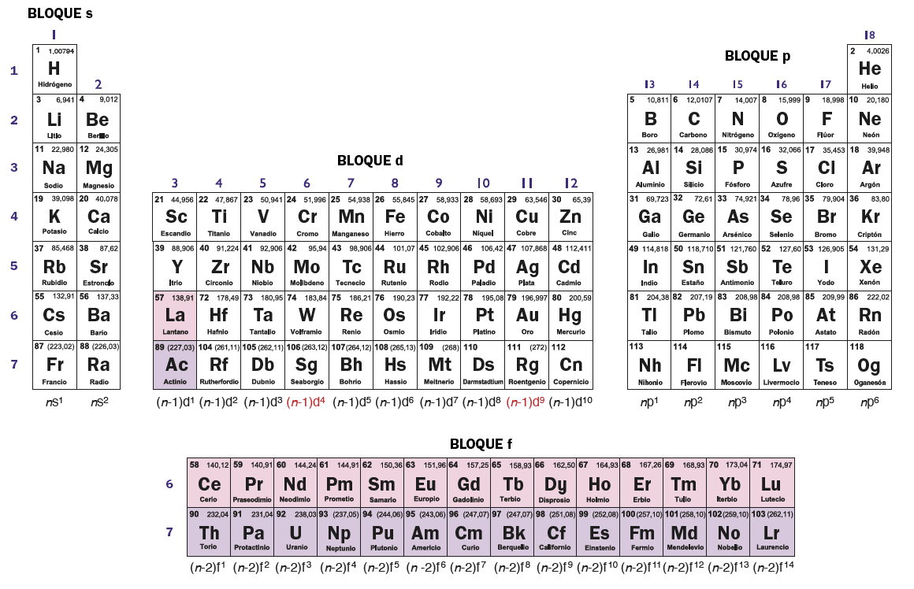
El sistema periódico moderno

Slide 12
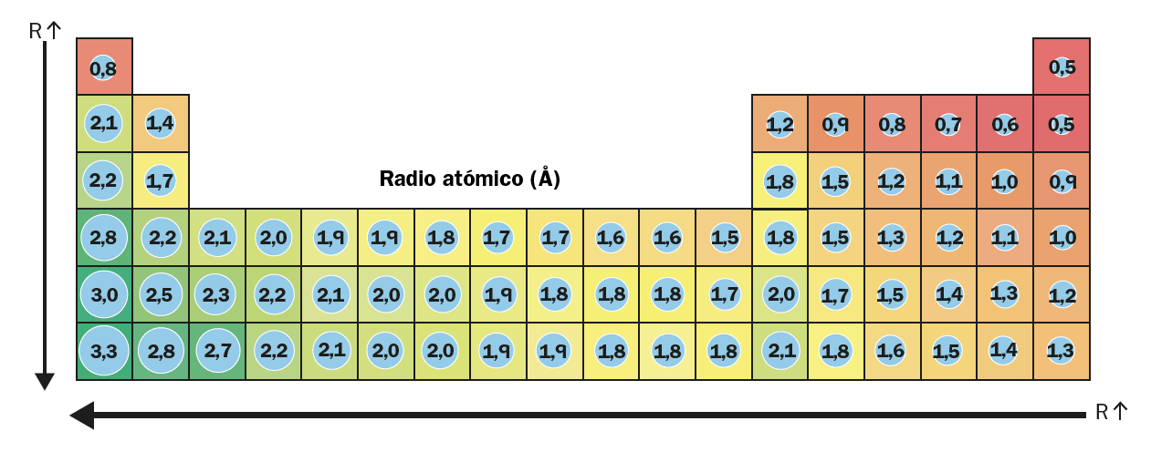
En grupo: aumenta al bajar (más capas).
Radio atómico
Distancia del núcleo al electrón más externo
En periodo: Disminuye a la derecha (mayor carga nuclear atrae más)
Propiedades periódicas
Radio iónico
Catión (+n) < ... < Catión (+) < Neutro < Anión (−) < ... < Anión (−n)

Slide 13
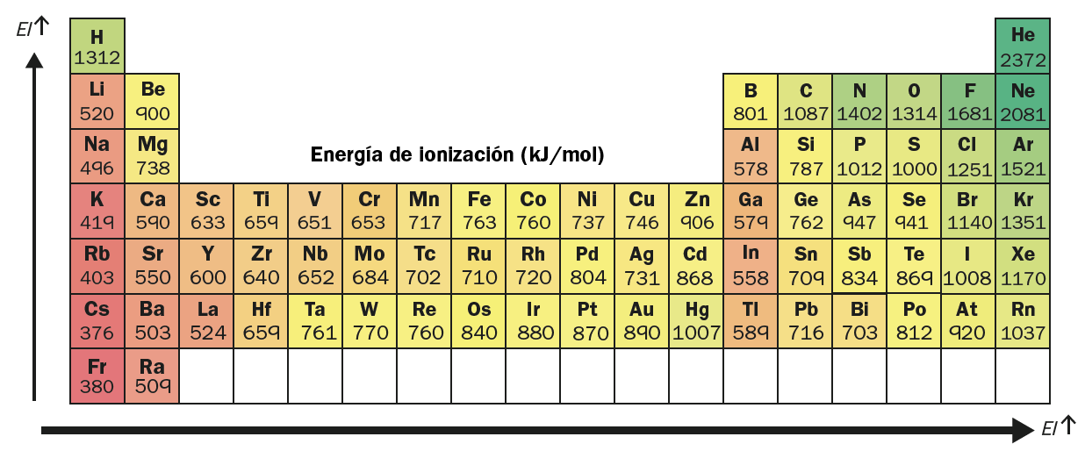
Energía de ionización
Energía necesaria para arrancar el electrón menos atraído de un átomo.
A menor energía de ionización, mayor facilidad para formar cationes.
Propiedades periódicas

Slide 14
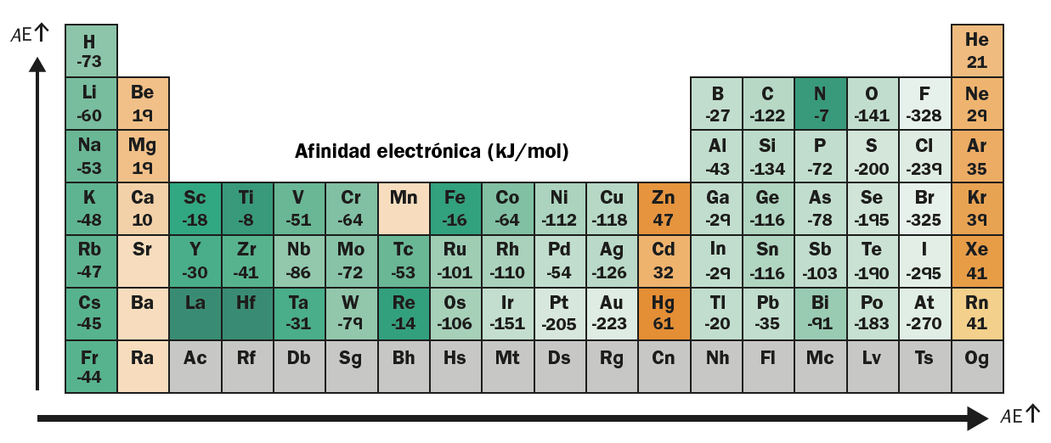
Afinidad electrónica
Energía desprendida por un átomo al aportarle un electrón.
A mayor afinidad electrónica, mayor facilidad para formar aniones.
Propiedades periódicas

Slide 15
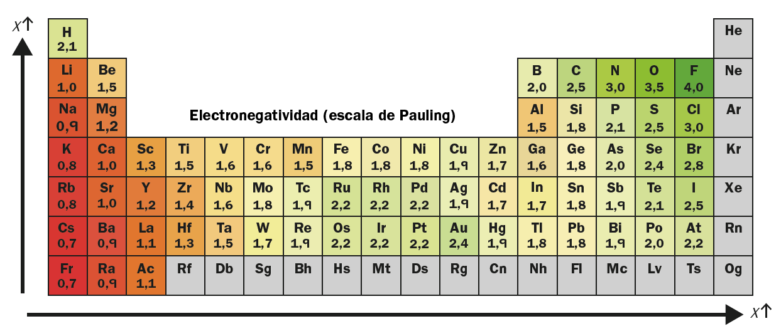
Electronegatividad
Se establece como la capacidad relativa que tiene un átomo
para atraer hacia sí los electrones involucrados en un enlace químico.
Propiedades periódicas

Slide 16


